Slide 1
第九章 排序

Slide 2
第九章 排序
概述
插入排序
交换排序
选择排序
归并排序
基数排序

Slide 3
概述
排序
  将无序的数据有序
数据表(datalist)
  待排序数据元素的有限集合。
排序码(key):
  通常数据元素有多个属性域, 其中有一个属性域可用来区分元素, 作为排序依据，即为排序码。

Slide 4
排序算法的稳定性
  如果有两个元素r[i]和r[j], 排序码 k[i] == k[j] , 元素r[i]排在r[j]前面。如果在排序之后, 元素r[i]仍在元素r[j]的前面, 则称这个排序方法是稳定的, 否则称这个排序方法是不稳定的。
内排序与外排序:
  内排序是指在排序期间数据元素全部存放在内存的排序；
  外排序是指在排序期间全部元素个数太多，不能同时存放在内存，必须根据排序过程的要求，不断在内、外存之间移动的排序。

Slide 5
排序的时间开销
  数据比较次数
  数据移动次数
算法运行时间代价
  大略估算按平均情况进行估算
  受元素排序码序列初始排列及元素个数影响较大的，按最好情况和最坏情况进行估算。
算法执行附加存储
4

Slide 6
插入排序 (Insert Sorting)
基本方法是：每步将一个待排序的元素，按其排序码大小，插入到前面已经排好序的一组元素的适当位置上, 直到元素全部插入为止。
基本思想是 : 当插入第i (i≥1) 个元素时，前面的V[0], V[1], …, V[i-1]已经排好序。用V[i]的排序码与V[i-1], V[i-2], …的排序码顺序进行比较，插入位置即将V[i]插入，原来位置上的元素向后顺移。
直接插入排序 (Insert Sort)

Slide 7

各趟排序结果
49
21
25
25*
16
08
0 1 2 3 4 5
49
21
25
25*
25
i = 1
16
08
0 1 2 3 4 5 temp
49
49
21
25
25*
i = 2
16
08
0 1 2 3 4 5 temp

Slide 8
49
i = 3
21
25
25*
25*
16
08
0 1 2 3 4 5
49
21
25
25*
16
16
i = 4
08
0 1 2 3 4 5 temp
49
21
25
25*
i = 5
16
08
08
0 1 2 3 4 5 temp

Slide 9
49
21
25
25*
完成
16
08
0 1 2 3 4 5
i = 4 时的排序过程
49
16
i = 4
j = 3
21
25
25*
16
16
08
0 1 2 3 4 5 temp
i = 4
j = 2
49
49
25
25*
16
21
16
08
0 1 2 3 4 5 temp

Slide 10
i = 4
j = 1
49
25
16
25*
25*
21
16
08
0 1 2 3 4 5
i = 4
j = 0
49
16
21
25
25
25*
16
08
0 1 2 3 4 5 temp
i = 4
j = -1
49
16
25
25*
21
21
16
08
0 1 2 3 4 5 temp

Slide 11
直接插入排序的算法
void InsertSort (dataList& L, int left, int right) {
Element temp; int i, j;
temp = L[i]; j = i-1;
for (i = left+1; i <= right; i++)
if (L[i] < L[i-1]) {
do {
L[j+1] = L[j]; j--;
} while (j >= left && temp < L[j]);
L[j+1] = temp;
}
}

Slide 12
直接插入排序——算法分析
元素个数为n, 算法的主程序执行n-1趟。
排序码比较次数和元素移动次数与元素排序码的初始排列有关。
最好情况下，初始元素已按排序码有序排列，每趟只需比较1次，总的比较次数为 n-1, 元素移动次数为0。

Slide 13
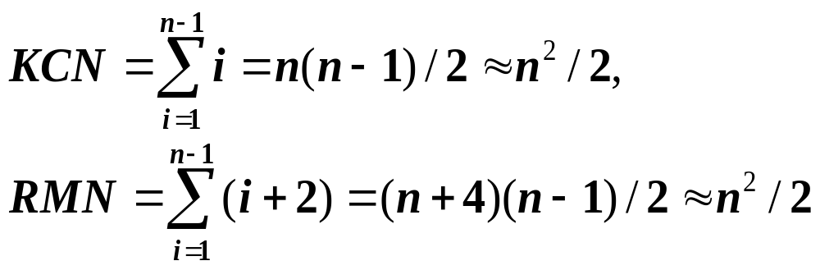
最坏情况下, 第 i 趟时第 i 个元素与前面 i 个元素都做排序码比较, 并且每做1次比较就要做1次数据移动。则总排序码比较次数KCN和元素移动次数RMN分别为
平均情况下排序的时间复杂度为 O(n²)。
直接插入排序是一种稳定的排序方法。

Slide 14
折半插入排序 (Binary Insertsort)
基本思想是 : 设在顺序表中有一 个元素序列 V[0], V[1], …, V[n-1]。其中, V[0], V[1], …, V[i-1] 是已经排好序的元素。在插入V[i] 时, 利用折半搜索法寻找V[i] 的插入位置。

Slide 15
折半插入排序的算法
void BinaryInsertSort (dataList & L, const int left, const int right) {
int temp;
int i, low, high, middle, k;
for (i = left+1; i <= right; i++) {
temp = L[i]; low = left; high = i-1;
while (low <= high) { //折半搜索插入位置
middle = (low+high)/2; //取中点
if (temp < L[middle]) //插入值小于中点值
high = middle-1; //向左缩小区间
else low = middle+1; //否则, 向右缩小区间
}
for (k = i-1; k >= low; k--) L[k+1] = L[k]; //成块移动,
L[low] = temp; //插入
} }

Slide 16
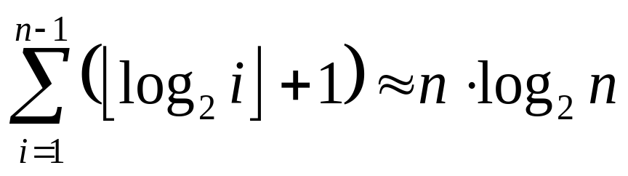
直接插入排序——算法分析
折半搜索比顺序搜索快, 所以折半插入排序就平均性能来说比直接插入排序要快。
所需的排序码比较次数与待排序元素序列的初始排列无关。在插入第 i 个元素时，需要经过 ⎣log₂i⎦ +1 次排序码比较, 才能确定它应插入的位置。因此，将 n 个元素(为推导方便, 设为 n=2^{k} ) 用折半插入排序所进行的排序码比较次数为：

Slide 17
折半插入排序是一个稳定的排序方法。
当 n 较大时，总排序码比较次数比直接插入排序的最坏情况要好得多，但比其最好情况要差。
在元素的初始排列已经按排序码排好序或接近有序时，直接插入排序比折半插入排序执行的排序码比较次数要少。
折半插入排序的元素移动次数与直接插入排序相同，依赖于元素的初始排列。

Slide 18
希尔排序 (Shell Sort)
希尔排序方法又称为缩小增量排序。
基本思想是 : 排序元素序列有 n 个元素, 首先取一个整数 gap < n 作为间隔，将全部元素分为 gap 个子序列，在子序列中分别施行直接插入排序。然后缩小间隔 gap, 例如取 gap = ⎡gap/2⎤，重复上述的子序列划分和排序工作。直到最后取 gap == 1，将所有元素放在同一个序列中排序为止。

Slide 19
49
21
25
25*
16
08
0 1 2 3 4 5
i = 1
49
Gap = 3
21
25
25*
16
08
49
21
25
25*
16
08
49
21
25
25*
16
08

Slide 20
49
21
25*
25
16
08
0 1 2 3 4 5
i = 2
Gap = 2
49
21
25*
25
16
08
49
21
25*
25
16
08
49
21
25*
25
16
08

Slide 21
49
21
25*
25
16
08
0 1 2 3 4 5
i = 3
Gap = 1
49
21
25*
25
16
08

Slide 22
希尔排序的算法
void Shellsort (dataList & L, const int left, const int right) {
int i, j, gap = right-left+1; //增量的初始值
Element temp;
do {
gap = gap/3+1; //求下一增量值
for (i = left+gap; i <= right; i++)
if (L[i] < L[i-gap]) { //逆序
temp = L[i]; j = i-gap;
do {
L[j+gap] = L[j]; j = j-gap;
} while (j >= left && temp < L[j]);
L[j+gap] = temp; //将vector[i]回送
}
} while (gap > 1);
}

Slide 23
希尔排序——算法分析
Gap的取法有多种。最初 shell 提出取 gap = ⎣n/2⎦，gap = ⎣gap/2⎦，直到gap = 1。knuth 提出取 gap = ⎣gap/3⎦ +1。还有人提出都取奇数为好，也有人提出各 gap 互质为好。
对特定的待排序元素序列，可以准确地估算排序码的比较次数和元素移动次数。
想要弄清排序码比较次数和元素移动次数与增量选择之间的依赖关系，并给出完整的数学分析，还没有人能够做到。

Slide 24
Knuth利用大量实验统计资料得出 : 当 n 很大时，排序码平均比较次数和元素平均移动次数大约在 n^{1.25} 到 1.6n^{1.25} 的范围内。这是在利用直接插入排序作为子序列排序方法的情况下得到的。
希尔排序是一种不稳定的排序方法。

Slide 25
交换排序 ( Exchange Sort )
基本思想是两两比较待排序元素的排序码，如发生逆序(即排列顺序与排序后的次序正好相反)，则交换之。直到所有元素都排好序为止。
基本方法是：设待排序元素序列中的元素个数为 n。最多作 n-1 趟，i = 1, 2, …, n-1。在第 i 趟中从后向前，j = n-1, n-2, …, i，顺次两两比较V[j-1].key和V[j].key。如果发生逆序，则交换V[j-1]和V[j]。
起泡排序 (Bubble Sort)

Slide 26
49
21
25
25*
16
08
0 1 2 3 4 5
49
i = 1
21
25
25*
16
08
Exchang=1
49
i = 2
21
25
25*
16
08
Exchang=1
49
i = 3
21
25
25*
16
08
Exchang=1

Slide 27
49
i = 4
21
25
25*
16
08
Exchang=0
0 1 2 3 4 5

Slide 28
起泡排序的算法
void BubbleSort (dataList& L, int left, int right) {
int pass = left+1, exchange = 1;
while (pass <= right && exchange) {
exchange = 0; //标志为0假定未交换
for (int j = right; j >= pass; j--)
if (L[j-1] > L[j]) { //逆序
Swap (L[j-1], L[j]); //交换
exchange = 1; //标志置为1,有交换
}
pass++;
}
}

Slide 29
算法分析
第i趟对待排序元素序列V[i-1],V[i],…,V[right]进行排序，结果将该序列中排序码最小的元素交换到序列的第一个位置(i-1)。
最多做n-1趟起泡就能把所有元素排好序。
在元素的初始排列已经按排序码从小到大排好序时，此算法只执行一趟起泡，做n-1次排序码比较，不移动元素。

Slide 30
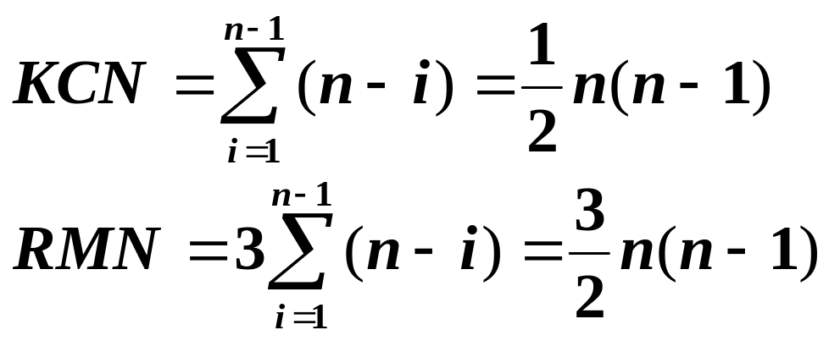
最坏的情形是算法执行n-1趟起泡,第i趟 (1≤ i<n) 做n-i次排序码比较, 执行n-i次元素交换。在最坏情形下总的排序码比较次数KCN和元素移动次数RMN为：
起泡排序需要一个附加元素以实现元素值的对换。
起泡排序是一个稳定的排序方法。

Slide 31
快速排序 (Quick Sort)
基本思想:取某个元素作为基准，按照该元素的排序码大小，将整个序列分为左右子序列：
  左侧子序列中所有元素的排序码都小于或等于基准元素的排序码
  右侧子序列中所有元素的排序码都大于基准元素的排序码
然后分别对这两个子序列重复施行上述方法，直到所有的元素都排在相应位置上为止

Slide 32
算法描述
QuickSort ( List ) {
if ( List的长度大于1) {
将序列List划分为两个子序列
LeftList 和 Right List;
QuickSort ( LeftList );
QuickSort ( RightList );
将两个子序列 LeftList 和 RightList
合并为一个序列List;
}
}

Slide 33
pivot
49
21
25
25*
16
08
0 1 2 3 4 5
pivot
pivot
49
i = 1
21
25*
25
16
08
pivot
49
i = 2
21
25*
25
16
08
49
i = 3
21
25*
25
16
08

Slide 34
i = 1
划分
pivotpos
49
21
25
25*
16
08
0 1 2 3 4 5
i
pivotpos
比较4次
交换25,16
49
21
25*
25
16
08
i
pivotpos
比较1次
交换49,08
49
21
25*
25
16
08
low pivotpos
49
21
25*
25
交换21,08
16
08

Slide 35
快速排序的算法
void QuickSort (dataList & L, int left, const int right) {
if (left < right) { //元素序列长度大于1时
int pivotpos = L.Partition (left, right); //划分
QuickSort (L, left, pivotpos-1);
QuickSort (L, pivotpos+1, right);
}
}

Slide 36
int Partition (const int low, const int high) {
int pivotpos = low;
Element<T> pivot = Vector[low]; //基准元素
for (int i = low+1; i <= high; i++) //检测序列, 进行划分
if (Vector[i] < pivot) {
pivotpos++;
if (pivotpos != i)
Swap(Vector[pivotpos],Vector[i]);
} //小于基准的交换到左侧去
Vector[low] = Vector[pivotpos];
Vector[pivotpos] = pivot; //将基准元素就位
return pivotpos; //返回基准元素位置
}

Slide 37
算法分析
算法quicksort是一个递归的算法, 其递归树如图所示。
算法partition利用序列第一个元素作为基准，将整个序列划分为左右两个子序列。
算法中执行了一个循环，只要是排序码小于基准元素排序码的元素都移到序列左侧，最后基准元素安到位, 函数返回其位置。
21
08
25*
16
25
49

Slide 38
从快速排序算法的递归树可知，快速排序的趟数取决于递归树的高度。
理想情况：每次划分对一个元素定位后，该元素的左侧子序列与右侧子序列的长度相同，则下一步将是对两个长度减半的子序列进行排序。
在 n个元素的序列中，对一个元素定位所需时间为 O(n)。
设 t (n) 是对 n 个元素的序列进行排序所需的时间，且每次对一个元素正确定位后，正好把序列分为长度相等的两个子序列

Slide 39
此时, 总的计算时间为：
  T(n) ≤ cn + 2T(n/2 ) // c 是一个常数
    ≤ cn + 2 ( cn/2 + 2T(n/4) ) = 2cn + 4T(n/4)
    ≤ 2cn + 4 ( cn/4 +2T(n/8) ) = 3cn + 8T(n/8)
    ………
    ≤ cn log₂n + nT(1) = O(n log₂n )
可以证明，函数quicksort的平均计算时间也是O(nlog₂n)。实验结果表明: 就平均计算时间而言，快速排序是内排序方法中最好的一个。
快速排序是递归的，需要有一个栈存放每层递归调用时的指针和参数。

Slide 40
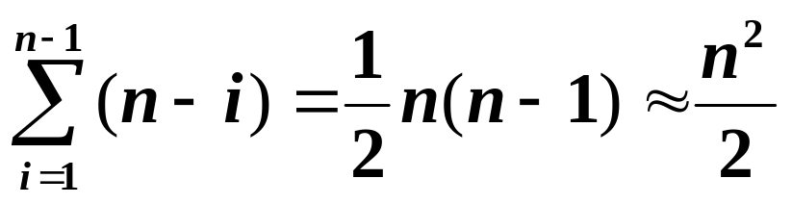
最大递归调用层次数与递归树高度一致，理想情况为⎡log₂(n+1)⎤。存储开销为 O(log₂n)。
在最坏的情况，即待排序元素序列已经按其排序码从小到大排好序的情况下，其递归树成为单支树，每次划分只得到一个比上一次少一个元素的子序列。必须经过n-1 趟才能把所有元素定位，而且第 i 趟需要经过 n-i 次排序码比较才能找到第 i 个元素的安放位置，总的排序码比较次数将达到

Slide 41
0 1 2 3 4 5 pivot
初始
08 16 21 25 25* 49
08
i = 1
08
16 21 25 25* 49
16
i = 2
08 16
21 25 25* 49
21
i = 3
08 16 21
25 25* 49
25
i = 4
08 16 21 25
25* 49
25*
i = 5
08 16 21 25 25*
49
用第一个元素作为基准元素
快速排序退化的例子

Slide 42
其排序速度退化到简单排序的水平, 比直接插入排序还慢。占用附加存储(栈)将达到O(n)。
改进办法: 取每个待排序元素序列的第一个元素、最后一个元素和位置接近正中的 3 个元素，取其排序码居中者作为基准元素。
0 1 2 3 4 5 pivot
初始
08 16 21 25 25* 49
21
i = 1
08 16
21
25 25* 49
08
25*
i = 2
08
16
21
25
25*
49
用居中排序码元素作为基准元素

Slide 43
快速排序是一种不稳定的排序方法。
对于 n 较大的平均情况而言, 快速排序是“快速”的, 但是当 n 很小时, 这种排序方法往往比其它简单排序方法还要慢。
当n很小时可以用直接插入排序方法。

Slide 44
选择排序
基本思想:
每一趟 (例如第 i 趟, i = 0, 1, …, n-2) 在后面 n-i 个待排序元素中选出排序码最小的元素，作为有序元素序列的第 i 个元素。待到第 n-2 趟作完，待排序元素只剩下1个, 就不用再选了。

Slide 45
直接选择排序 (Select Sort)
直接选择排序的基本步骤是：
  在一组元素 V[i]～V[n-1] 中选择具有最小排序码的元素；
  若它不是这组元素中的第一个元素, 则将它与这组元素中的第一个元素对调;
  在这组元素中剔除这个具有最小排序码的元素。在剩下的元素V[i+1] ～ V[n-1]中重复执行第①、②步, 直到剩余元素只有一个为止。

Slide 46
49
初始
21
25
25*
16
08
0 1 2 3 4 5
49
最小者 08
交换21,08
i = 0
21
25
25*
16
08
49
最小者 16
交换25,16
i = 1
25
25*
21
16
08
49
最小者 21
交换49,21
i = 2
25*
25
21
16
08

Slide 47
49
最小者 25*
无交换
i = 3
21
25*
25
16
08
0 1 2 3 4 5
49
最小者 25
无交换
i = 4
21
25*
25
16
08
49
结果
21
25*
25
16
08
各趟排序后的结果

Slide 48
直接选择排序的算法
void SelectSort (dataList& L, int left, int right) {
for (int i = left; i < right; i++) {
int k = i; //在L[i]到L[n-1]找最小排序码元素
for (int j = i+1; j <= right; j++)
if (L[j] < L[k]) k = j;
if (k != i) Swap (L[i], L[k]); //交换
}
}

Slide 49
i =1时选择排序的过程
49
25
25*
21
16
08
0 1 2 3 4 5
i k j
49 ≥ 25
49
25
25*
21
16
08
i k j
25* ≥ 25

Slide 50
49
25
25*
21
16
08
i k j
16 < 25
49
25
25*
21
16
08
0 1 2 3 4 5
21 ≥ 16
i k j
k 指示当前序列中最小者

Slide 51
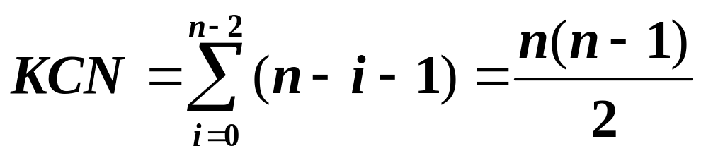
直接选择排序的排序码比较次数 KCN 与元素的初始排列无关。
第 i 趟选择具有最小排序码元素所需的比较次数总是 n-i-1 次。总的排序码比较次数为
元素移动次数与元素序列初始排列有关。
最坏情况是每一趟都要进行交换，总的元素移动次数为 RMN = 3(n-1)。
直接选择排序是一种不稳定的排序方法。

Slide 52
堆排序 (Heap Sort)
利用堆及其运算, 可以很容易地实现选择排序的思路。
堆排序分为两个步骤
  根据初始输入数据，利用堆的调整算法 siftDown( ) 形成初始堆;
  通过一系列的元素交换和重新调整堆进行排序。
为了实现元素按排序码从小到大排序，要求建立最大堆。

Slide 53

建立初始的最大堆
0
0
21
i
i
21
1
1
2
2
25
49
25
49
3
4
5
3
4
5
25*
16
08
25*
16
08
21 25 49 25* 16 08
21 25 49 25* 16 08
初始排序码集合
i = 2 时的局部调整
53

Slide 54
i
0
0
21
49
1
1
2
2
25
49
25
21
3
4
5
3
4
5
25*
16
08
25*
16
08
21 25 49 25* 16 08
49 25 21 25* 16 08
i = 1 时的局部调整
i = 0 时的局部调整
形成最大堆

Slide 55
最大堆的向下调整算法
siftDown (dataList<T>& L, const int start, const int m){
int i = start; int j = 2*i+1; //j是i的左子女
Element<T> temp = L[i]; //暂存子树根结点
while (j <= m) { //逐层比较
if (j < m && L[j] < L[j+1]) j++;
//让j指向两子女中的大者
if (temp >= L[j]) break; //temp排序码大不调整
else { //否则子女中的大者上移
L[i] = L[j];
i = j; j = 2*j+1; //i下降到子女位置
}
}
L[i] = temp; //temp放到合适位置
}

Slide 56
基于初始堆进行堆排序
最大堆堆顶L.Vector[0]具有最大的排序码，将L.Vector[0]与L.Vector[n-1]对调, 把具有最大排序码的元素交换到最后，再对前面的n-1个元素, 使用堆的调整算法siftDown(L, 0, n-2)，重新建立最大堆，具有次最大排序码的元素又上浮到L.Vector[0]位置。
再对调L.Vector[0]和L.Vector[n-2]，再调用siftDown(L, 0, n-3), 对前面的n-2个元素重新调整，…。
如此反复执行，最后得到全部排序好的元素序列。这个算法即堆排序算法.

Slide 57
0
0
49
08
1
1
2
2
25
21
25
21
3
4
5
3
4
5
25*
16
08
25*
16
49
49 25 21 25* 16 08
08 25 21 25* 16 49
初始最大堆
交换 0 号与 5 号元素,
5 号元素就位

Slide 58
0
0
25
16
1
1
2
2
25*
21
25*
21
3
4
5
3
4
5
08
16
49
08
25
49
25 25* 21 08 16 49
16 25* 21 08 25 49
从 0 号到 4 号 重新
调整为最大堆
交换 0 号与 4 号元素,
4 号元素就位

Slide 59
0
0
25*
08
1
1
2
2
16
21
16
21
3
4
5
3
4
5
08
25
49
25*
25
49
25* 16 21 08 25 49
08 16 21 25* 25 49
从 0 号到 3 号 重新
调整为最大堆
交换 0 号与 3 号元素,
3 号元素就位

Slide 60
0
0
21
08
1
1
2
2
16
08
16
21
3
4
5
3
4
5
25*
25
49
25*
25
49
21 16 08 25* 25 49
08 16 21 25* 25 49
从 0 号到 2 号 重新
调整为最大堆
交换 0 号与 2 号元素,
2 号元素就位

Slide 61
0
0
16
08
1
1
2
2
08
21
16
21
3
4
5
3
4
5
25*
25
49
25*
25
49
16 08 21 25* 25 49
08 16 21 25* 25 49
从 0 号到 1 号 重新
调整为最大堆
交换 0 号与 1 号元素,
1 号元素就位

Slide 62
堆排序的算法
void HeapSort (dataList& L)
{
int i, n = L.length();
for (i = (n-2)/2; i >= 0; i--) //将表转换为堆
siftDown (L, i, n-1);
for (i = n-1; i >= 0; i--) { //对表排序
L.Swap(0, i);
siftDown (L, 0, i-1);
}
}

Slide 63
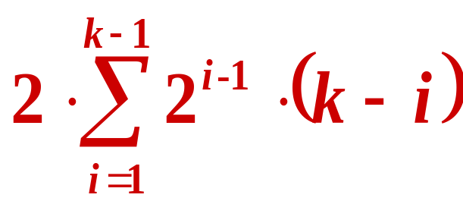
算法分析
设堆中有 n 个结点, 且 2^{k-1} ≤ n < 2^{k}, 则对应的完全二叉树有 k 层。在第 i 层上的结点数≤2^{i-1} (i = 1, …, k)。在第一个形成初始堆的 for 循环中对每一个非叶结点调用了一次堆调整算法siftDown(), 该循环所用的计算时间为：
其中, i 是层次编号, 2^{i-1} 是第 i 层的最大结点数, (k-i)是第 i 层结点能够移动的最大距离。

Slide 64
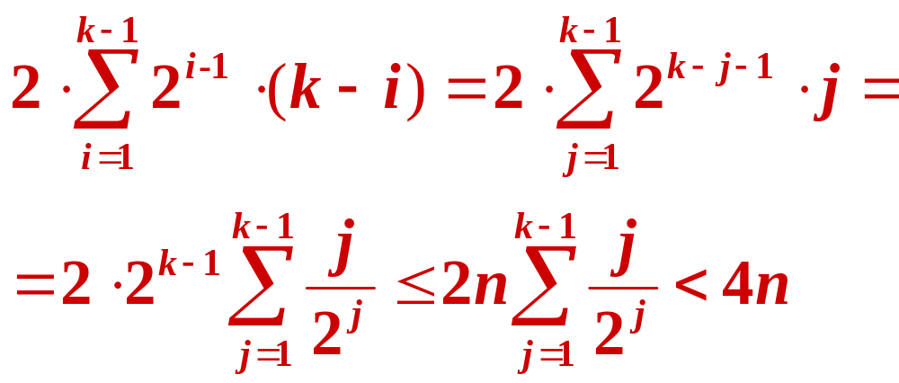
第二个 for 循环中调用了n-1次siftDown()算法, 该循环的计算时间为O(nlog₂n)。因此, 堆排序的时间复杂性为O(nlog₂n)。
该算法的附加存储主要是在第二个 for 循环中用来执行元素交换时所用的一个临时元素。因此，该算法的空间复杂性为O(1)。
堆排序是一个不稳定的排序方法。

Slide 65
归并排序 (Merge Sort)
归并，是将两个或两个以上的有序表合并成一个新的有序表。
元素序列L1中有两个有序表Vector[left..mid]和Vector[mid+1..right]。它们可归并成一个有序表, 存于另一元素序列L2的Vector[left..right] 中。
这种方法称为两路归并 (2-way merging)。
变量 i 和 j 分别是表Vector[left..mid]和Vector [mid+1..right]的检测指针。k 是存放指针。

Slide 66
left mid mid+1 right
initList
08 21 25 25* 49 62 72 93
16 37 54
i j
left right
mergeList
08 16 21 25 25* 37 49 54 62 72 93
k
当 i 和 j 都在两个表的表长内变化时, 根据对应项的排序码的大小, 依次把排序码小的元素排放到新表 k 所指位置中；
当 i 与 j 中有一个已经超出表长时，将另一 个表中的剩余部分照抄到新表中。

Slide 67
迭代的归并排序算法
迭代的归并排序算法就是利用两路归并过程进行排序。其基本思想是：
设初始元素序列有 n 个元素，首先把它看成是 n 个长度为 1 的有序子序列（归并项），做两两归并，得到 ⎡n/2⎤ 个长度为 2 的归并项（最后一个归并项的长度为1）；再做两两归并，得到 ⎡n/4⎤ 个长度为 4 的归并项（最后一个归并项长度可以短些）…，如此重复，最后得到一个长度为 n 的有序序列。

Slide 68
迭代的归并排序算法
21
25
49
25*
93
62
72
08
37
16
54
len=1
21
25
25*
49
62
93
08
72
16
37
54
len=2
21
25
25*
49
08
62
72
93
16
37
54
len=4
08
21
25
25*
49
62
72
93
16
37
54
len=8
08
16
21
25
25*
37
49
54
62
72
93
len=16

Slide 69
两路归并算法
void merge (dataList& L1, dataList& L2,
const int left, const int mid, const int right) {
int k, i, j;
i = left; j = mid+1; k = left; //s1, s2是检测指针, t是存放指针
while (i <= mid && j <= right) //两两比较
if (L1[i] <= L1[j])
L2[k++] = L1[i++];
else
L2[k++] = L1[j++];
while (i <= mid) L2[k++] = L1[i++];
//若第一个表未检测完,复制
while (j <= right) L2[k++] = L1[j++];
//若第二个表未检测完,复制
}

Slide 70
一趟归并排序的算法
设L1.Vector[0..n-1]中 n 个记录已经分为一些长度为 len 的归并项，将这些归并项两两归并成长度为2len的归并项, 结果放到L2[ ]中。
如果n不是2len的整数倍，则一趟归并到最后，可能遇到两种情形：
  剩下一个长度为len的归并项和另一个长度不足len的归并项, 可用merge算法将它们归并成一个长度小于 2len 的归并项。
  只剩下一个归并项，其长度小于或等于 len, 将它直接复制到结果表中。

Slide 71
void MergePass (dataList& L1, datalist& L2,
const int len) {
int i = 0, j, n = L1.Length();
while (i+2*len <= n-1) {
merge (L1, L2, i, i+len-1, i+2*len-1);
i += 2 * len; //循环两两归并
}
if (i+len <= n-1)
merge (L1, L2, i, i+len-1, n-1);
else for (j = i; j <= n-1; j++) L2[j] = L1[j];
}

Slide 72
(两路)归并排序的主算法
void MergeSort (dataList& L) {
//按元素排序码非递减的顺序对表L中元素排序
int n = L.Length();
dataList & tempList (n); //创建临时表
int len = 1;
while (len < n) {
MergePass (L, tempList, len); len *= 2;
MergePass (tempList, L, len); len *= 2;
}
};

Slide 73
在迭代的归并排序算法中, 函数MergePass()做一趟两路归并排序, 要调用merge()函数 ⎡n/(2*len)⎤ ≈ O(n/len) 次, 函数MergeSort()调用MergePass()正好⎡log₂n⎤次，而每次merge()要执行比较O(len)次, 所以算法总的时间复杂度为O(nlog₂n)。
归并排序占用附加存储较多, 需要另外一个与原待排序元素数组同样大小的辅助数组。这是这个算法的缺点。
归并排序是一个稳定的排序方法。

Slide 74
基数排序 (Radix Sort)
基数排序是采用“分配”与“收集”的办法，用对多排序码进行排序的思想实现对单排序码进行排序的方法。
以扑克牌排序为例。每张扑克牌有两个“排序码”：花色和面值。其有序关系为：
  花色：♣ < ♦ < ♥ < ♠
  面值：2 < 3 < 4 < 5 < 6 < 7 < 8 < 9 < 10 < J < Q < K < A
多排序码排序

Slide 75
如果我们把所有扑克牌排成以下次序：
  ♣ 2, …, ♣ A, ♦ 2, …, ♦ A, ♥ 2, …, ♥ A, ♠ 2, …, ♠ A
这就是多排序码排序。排序后形成的有序序列叫做词典有序序列。
对于上例两排序码的排序，可以先按花色排序，之后再按面值排序；也可以先按面值排序，再按花色排序。
一般情况下，假定有一个 n 个元素的序列 {V₀, V₁, …, V_{n-1} }，且每个元素V_{i} 中含有 d 个排序码

Slide 76
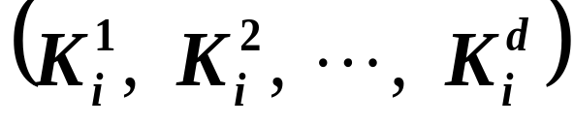
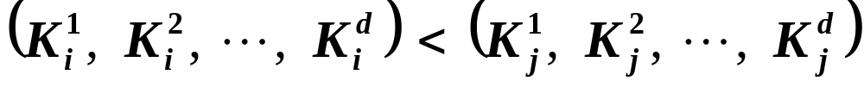
如果对于序列中任意两个元素V_{i} 和V_{j} (0≤i < j ≤ n-1 ) 都满足：
则称序列对排序码 (K¹, K², …, K^{d}) 有序。其中，K¹ 称为最高位排序码，K^{d} 称为最低位排序码。
如果排序码是由多个数据项组成的数据项组，则依据它进行排序时就需要利用多排序码排序。
实现多排序码排序有两种常用的方法

Slide 77
  最高位优先MSD(Most Significant Digit first )
  最低位优先LSD(Least Significant Digit first)
最高位优先法通常是一个递归的过程：
  先根据最高位排序码 K¹排序, 得到若干元素组, 元素组中各元素都有相同排序码K¹。
  再分别对每组中元素根据排序码 K² 进行排序, 按 K² 值的不同, 再分成若干个更小的子组, 每个子组中的元素具有相同的 K¹和 K²值。
  依此重复, 直到对排序码K^{d}完成排序为止。
  最后, 把所有子组中的元素依次连接起来，

Slide 78
  就得到一个有序的元素序列。
最低位优先法首先依据最低位排序码K^{d}对所有元素进行一趟排序，再依据次低位排序码K^{d-1}对上一趟排序的结果再排序，依次重复，直到依据排序码K¹最后一趟排序完成，就可以得到一个有序的序列。使用这种排序方法对每一个排序码进行排序时，不需要再分组，而是整个元素组都参加排序。
LSD和MSD方法也可应用于对一个排序码进行的排序。此时可将单排序码 K_{i} 看作是一个子排序码组：

Slide 79
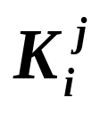
链式基数排序
基数排序是典型的LSD排序方法, 利用“分配”和“收集”对单排序码进行排序。在这种方法中，把单排序码 K_{i} 看成是一个d元组：
其中的每一个分量 (1≤j≤d) 也可看成是一个排序码。
分量 有radix种取值, 称radix为基数。例如，排序码984可以看成是一个3元组(9, 8, 4), 每一位有 0, 1, …, 9 等10种取值，基数radix = 10。

Slide 80
排序码‘data’可以看成是一个4元组(d,a,t,a), 每一位有‘a’,‘b’, …, ‘z’等26种取值，radix = 26。
针对d元组中的每一位分量, 把元素序列中的所有元素, 按 的取值，先“分配”到rd个队列中去。然后再按各队列的顺序，依次把元素从队列中“收集”起来，完成按取值排序。
如果对于所有元素的排序码K₀, K₁, …, K_{n-1}, 依次对各位的分量, 让 j = d, d-1, …, 1, 分别用“分配”、“收集”的运算逐趟进行排序

Slide 81
最后一趟“分配”、“收集” 完成后, 所有元素就按其排序码的值从小到大排好序了。
各队列采用链式队列结构, 分配到同一队列的排序码用链接指针链接起来。每一队列设置两 个队列指针： int front [radix]指示队头， int rear [radix] 指向队尾。
为了有效地存储和重排 n 个待排序元素，以静态链表作为它们的存储结构。

Slide 82
基数排序的“分配”与“收集”过程 第一趟
614
738
921
485
637
101
215
530
790
306
第一趟分配（按最低位 i = 3 ）
re[0] re[1] re[2] re[3] re[4] re[5] re[6] re[7] re[8] re[9]
790
101
215
530
921
614
485
306
637
738
fr[0] fr[1] fr[2] fr[3] fr[4] fr[5] fr[6] fr[7] fr[8] fr[9]
第一趟收集
530
790
921
101
614
485
215
306
637
738

Slide 83
基数排序的“分配”与“收集”过程 第二趟
530
790
921
101
614
485
215
306
637
738
第二趟分配（按次低位 i = 2 ）
re[0] re[1] re[2] re[3] re[4] re[5] re[6] re[7] re[8] re[9]
738
306
215
637
101
614
921
530
485
790
fr[0] fr[1] fr[2] fr[3] fr[4] fr[5] fr[6] fr[7] fr[8] fr[9]
第二趟收集
101
306
614
215
921
530
637
738
485
790

Slide 84
基数排序的“分配”与“收集”过程 第三趟
101
306
614
215
921
530
637
738
485
790
第三趟分配（按最高位 i = 1 ）
re[0] re[1] re[2] re[3] re[4] re[5] re[6] re[7] re[8] re[9]
637
790
101
215
306
485
530
614
738
921
fr[0] fr[1] fr[2] fr[3] fr[4] fr[5] fr[6] fr[7] fr[8] fr[9]
第三趟收集
101
215
306
485
530
614
637
738
790
921

Slide 85
链表基数排序
#include "staticList.h" //静态链表头文件
const int radix = 10; //基数
void Sort (staticlinkList& L, int d) {
int rear[radix], front[radix]; //队尾与队头指针
int i, j, k, last, current, n = L.Length();
for (i = 0; i < n; i++) L[i].link = i+1;
L[n].link = 0; //初始化, 循环链表
current = 1; //取表元素计数
for (i = d; i >= 1; i--) { //按排序码key[i]分配
for (j = 0; j < radix; j++) front[j] = 0;

Slide 86
while (current != 0) { //分配
k = getDigit (L[current], i); //取第i个排序码
if (front[k] == 0) front[k] = current;
//第k个队列空, 该元素为队头
else L[rear[k]].link = current; //不空, 尾链接
rear[k] = current; //该元素成为新的队尾
current = L[current].link; //下一个元素
}
j = 0; //依次从各队列收集并拉链
while (front[j] == 0) j++; //跳过空队列
L[0].link = current = front[j]; //新链表的链
last = rear[j]; //非空队列链尾

Slide 87
for (k = j+1; k < radix; k++) //连接其余队列
if (front[k] != 0) { //队列非空
L[last].link = front[k];
//前一非空队列队尾链接到第k队列队头
last = rear[k]; //记第k队列队尾
}
L[last].link = 0; //新链表表尾
} //下一趟分配与收集
};

Slide 88
若每个排序码有d位, 需要重复执行d趟“分配”与“收集”。每趟对n个元素进行“分配”，对radix个队列进行“收集”。总时间复杂度为
O(d(n+radix))
若基数radix相同, 对于元素个数较多而排序码位数较少的情况, 使用链式基数排序较好。
基数排序需要增加n+2radix个附加链接指针。
基数排序是稳定的排序方法。
88

Slide 89
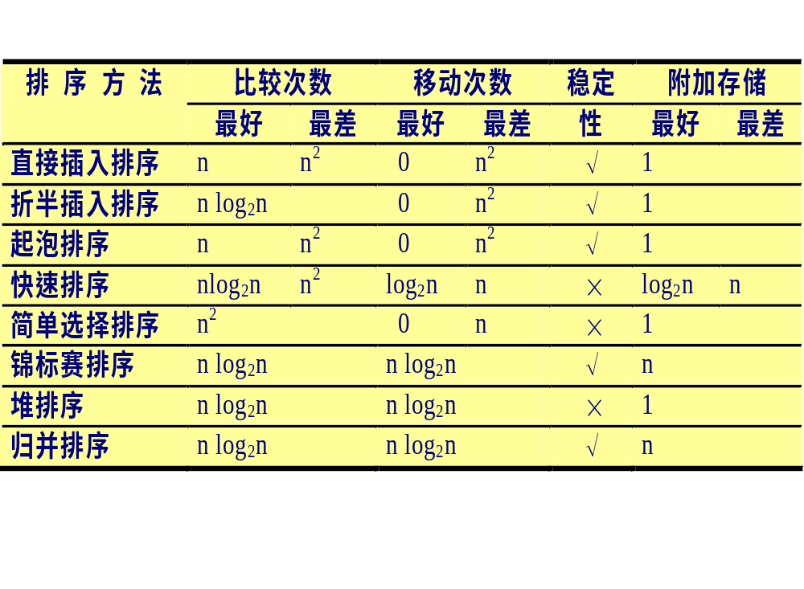
各种排序方法的比较

